Slide 1

RANGE POUBELLE DOUBLE
BOIS AUTOCLAVE
Modèle CP 15090
Notice de Montage Original

Slide 2
NOTICE DE MONTAGE
INFORMATIONS IMPORTANTES :
Vous avez acheté un cache poubelle de notre création et nous vous en remercions. La durée de vie de votre cache poubelle dépend en grande partie de la qualité de la pose. Il est important de bien suivre l’ordre de montage de la notice et de réaliser les étapes une par une. Le point le plus important de votre montage est la qualité de votre sol ou soubassement et la fixation de votre cache poubelle. Votre sol doit être parfaitement plat. Il est obligatoire de fixer les élements comme mentionné dans la notice.
Aucune demande de service après vente ne pourra être prise en compte si la fixation des éléments n’est pas conforme aux informations ci-dessus.
INSTRUCTIONS DE SECURITE :
Lors du montage de votre cache poubelle nous vous recommandons le port de gants de travail, de lunettes de protection et de chaussures de sécurité pour éviter toutes les blessures. Vous devez obligatoirement éloigner les enfants et les animaux du périmètres de montage pour éviter tout accident. Le cache poubelle doit être monté sur une surface plane et il est formellement interdit de monter sur le cache poubelle. L’usage d’un escabeau ou d’une échelle est à faire avec précaution. Faites attention aux lignes électriques. Le cache poubelle est prévu pour un usage domestique. Avant d’effectuer le montage de votre cache poubelle, veuillez bien à préparer et nettoyer le sol ou soubassement, lire la notice dans son intégralité et faire l’inventaire des pièces détachées. Veuillez prévoir un marteau, 1 maillet, 1 niveau, 1 mètre, des tournevis, une perceuse, des gants et des lunettes de protection. Suivez les instructions de la notice de montage et conservez la après avoir monté votre cache poubelle.
A NOTER :
Votre cache poubelle est fabriqué en pin autoclavé et le bois est un produit naturel. Celui-ci vit et va continuer à vivre, cela signifie que des fentes ou des pièces peuvent se tordre légérement sans que cela ne remette en jeu la qualité et la résistance de votre cache poubelle. Il n’est pas obligatoire de lasurer les pièces de bois car celles-ci sont autoclavées mais vous pouvez le faire au bout de quelques mois pour éviter qu’elles noircissent.
Nous garantissons la fourniture des pièces détachées durant 2 ans à compter de l’achat du produit.

Slide 3
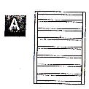

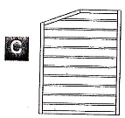
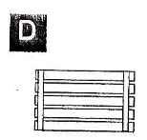
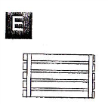
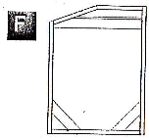
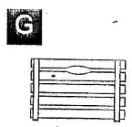
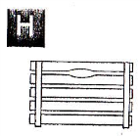

Liste des Pièces
Quantité : 2 | Quantité : 2 | Quantité : 2
Quantité : 1 | Quantité : 1 | Quantité : 1
Quantité : 1 | Quantité : 1 | Quantité : 2 (latte en bois)

Slide 4
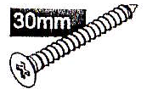

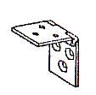

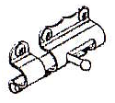
Liste des Pièces
Quantité : 72 | Quantité : 12 | Quantité : 8 | Quantité : 4 | Quantité : 2

Slide 5


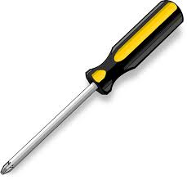
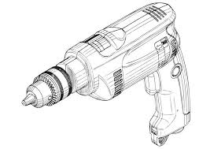
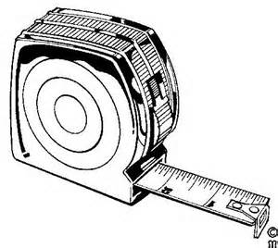
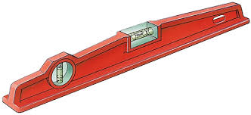
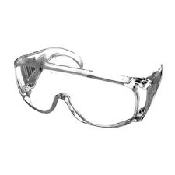

Liste des Pièces
Montage en 1 heure avec 2 personnes.
Outils nécessaires :

Slide 6
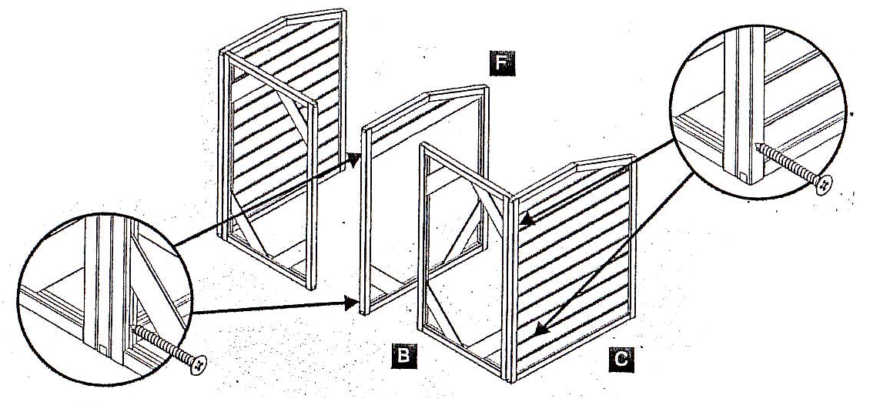
Notice de Montage
Fixer les 2 cotés à la structure de fond avec 2 vis de 60 mm
Placer la section centrale entre les 2 cotés
Fixer les 2 cotés sur le panneau central avec 2 vis de 60 mm

Slide 7
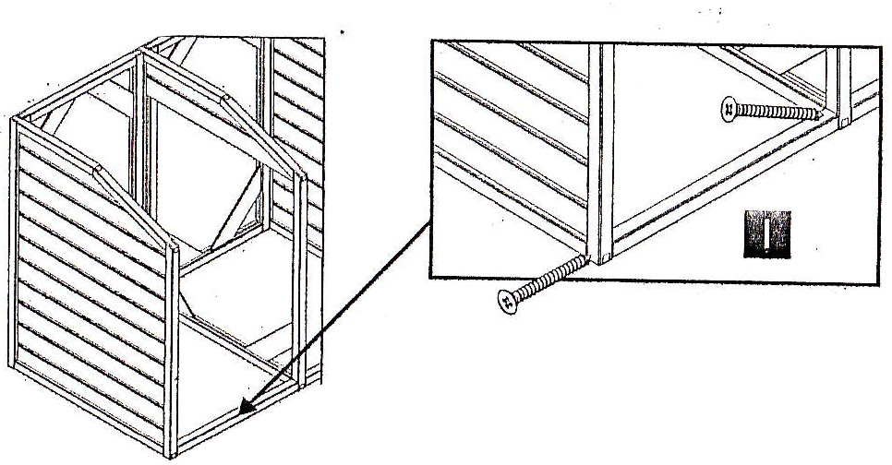
Notice de Montage
Disposer 1 latte entre le coté et le montant central
Fixer la latte avec 1 vis de 60 mm en angle droit pour le coté et de biais pour le montant central.
Réaliser la même opération pour les 2 cotés.

Slide 8
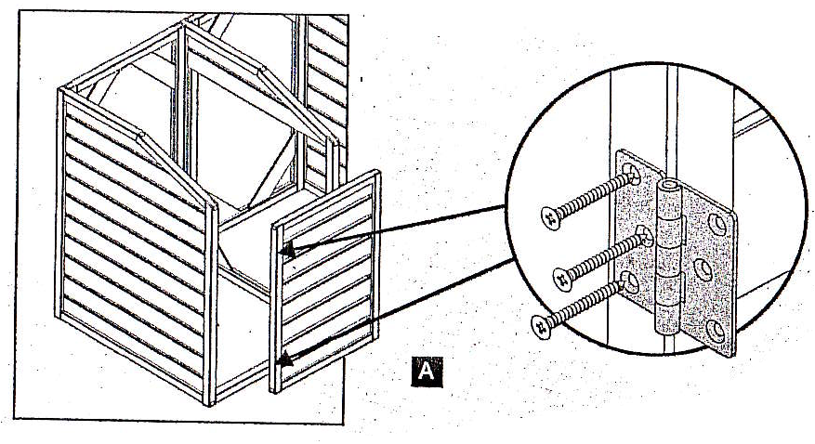
Notice de Montage
Disposer et fixer les équerres de fixation aux portes à 150 mm du bord haut et bas
Fixer les avec 3 vis de 30 mm
Placer chaque porte devant 1 entrée
Vérifier que l’ouverture et la fermeture se fait simplement

Slide 9
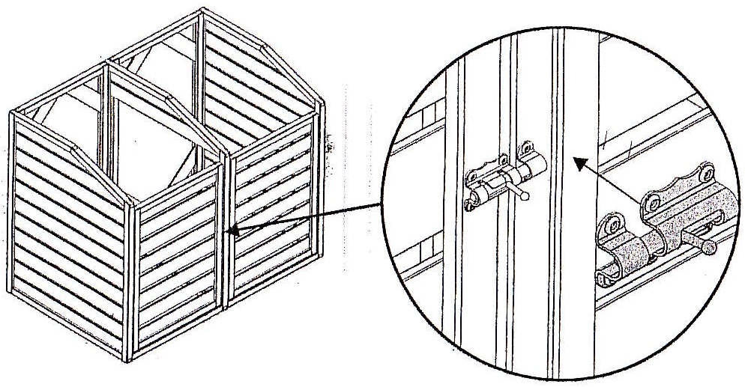
Notice de Montage
Placer et fixer le loquet sur le cadre de la porte et le montant central

Slide 10
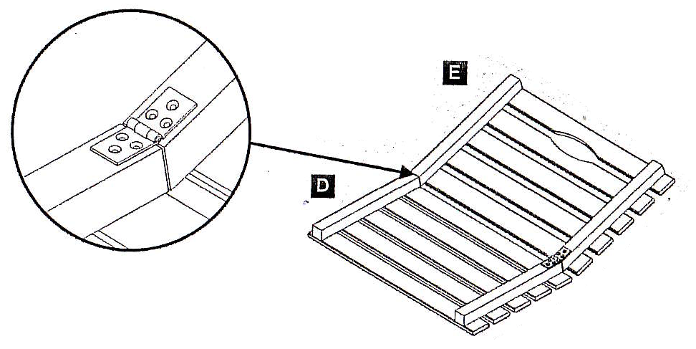
Notice de Montage
Placer les 2 parties du toit
Placer les équerres de fixation à la jonction
Fixer les avec 6 vis de 30 mm par équerre
Vérifier que le toit s’ouvre et se ferme facilement

Slide 11
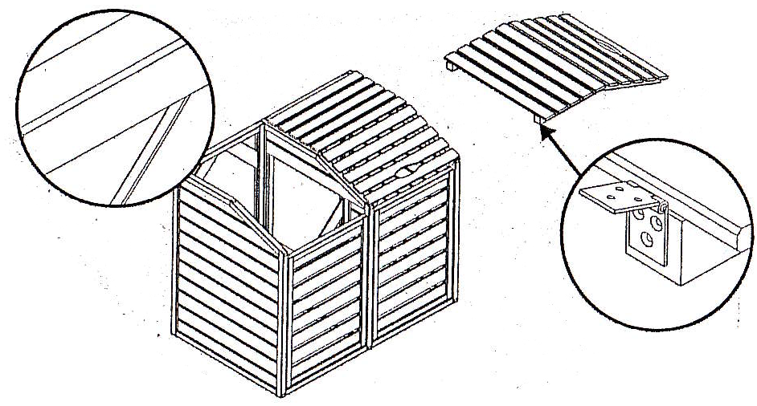
Notice de Montage
Placer les 2 parties individuelles du toit au dessus de la structure
Fixer chaque toit sur l’arrière de la structure au montant prévu pour cet effet
Utiliser par toit 6 vis de 30 mm
ATTENTION : prendre garde à ne pas se pincer ou se coincer les doigts lors de l’utilisation du toit.

Slide 12
MAJ : 201507RR

